Slide 1
Provjera i analiza udžbenika za učenike srednjih škola – „Moj novac, moja budućnost“
MODUL 1 – Zaštita potrošača
dr.sc. Andrea Razum
Financijsko obrazovanje - Provedba Programa međupredmetnih i interdisciplinarnih sadržaja Građanskog odgoja i obrazovanja za osnovne i srednje škole

Slide 2
Pregled
Uvod
Objašnjenje koncepcije nastavnih cjelina
Pregled 4 nastavne jedinice
Zaključak

Slide 3
Što je to potrošanja, a što potrošač?
Nastavna jedinica 1 Prvi razred
1. Što je to potrošnja, a što potrošač?
1.1. Što nam treba, a što želimo?
Nastavna jedinica 2 Drugi razred
2. Upoznajte svoja potrošačka prava....i obveze!
2.1. Kako napisati prigovor?
2.2. Tko je zadužen za zaštitu potrošačkih prava?
2.3. Internetska kupnja- što sve trebate znati o tome i koja su vaša prava?
Nastavna jedinica 3 Treći razred
3. Informirano donošenje odluke o kupnji
Nastavna jedinica 4 Četvrti razred
Što je to marketing, a što komunikacija?
4.1. Marketinška komunikacija
4.2. Što je to oglašavanje?
4.3. Mediji
4.4. Biti „cool” ima svoju cijenu

Slide 4
Odluke potrošača direktno utječu na cjelokupno društvo
Odabirom određenih proizvoda i usluga koristimo našu potrošačku moć da promoviramo određene vrijednosti, ljude, okoliš
Mudro donošenje odluka proizlazi iz poznavanja vlastitih prava i obveza u ulozi potrošača i proaktivnom djelovanju na tržištu širom otvorenih potrošačkih očiju

Slide 5
...
Nastavna jedinica 1

Slide 6
Što je to potrošnja, a što potrošač?
Potrošnja predstavlja jedan svakodnevan i vrlo nužan proces i pojavu u kojem svi na neki način sudjelujemo.
Potrošnja, u suštini, predstavlja proces u kojem ljudi koriste i troše proizvode i usluge radi dobivanja koristi za koju su bili inicijalno i osmišljeni
Potrošač može biti svatko; šestogodišnjak koji moli mamu da mu kupi gumene bombone ili direktor poduzeća koji odlučuje o ulaganju u skupi informacijski sustav
Predmetom potrošnje nisu samo proizvodi i usluge poput hrane ili šišanja, «trošimo» glazbu, demokraciju ili nogometnu utakmicu

Slide 7
Što je to potrošanja, a što potrošač?
Iako potrošnja sama po sebi nije problematična, s obzirom da je u suvremenom svijetu prevelika i u većini slučajeva suvišna, ona postaje izvorom mnogih problema.
Odgovorna potrošnja se odnosi na savjestan i odgovoran pristup potrošnji i svih posljedica na okoliš, kulturu i društvo.
Suvremeni potrošač nije izoliran u trenutku donošenja odluke o kupnji, već je pod utjecajem mnogih elemenata, a posebno suvremenog fenomena «konzumerističke kulture» ili «potrošačkog društva»

Slide 8
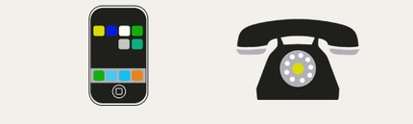
Što nam treba, a što želimo?
Potrebe i želje nisu sinonimi, iako se kolokvijalno vrlo često tako koriste. U ekonomskom, a i potrošačkom smislu postoji značajna razlika između dva pojma.
Potreba predstavlja nešto esencijalno za naše postojanje i vlastitu dobrobit. Može biti fizička potreba poput gladi ili žeđi ili može biti potreba za nečim poput krova nad glavom bez čega bi naš život bio izrazito neugodan.

Slide 9
...
Nastavna jedinica 2

Slide 10
Upoznajte svoja potrošačka prava....i obveze!
Zaštita potrošača se odnosi na očuvanje interesa i prava potrošača u slučajevima neetičkih postupaka poduzeća ili nesavjesnog plasmana proizvoda i usluga na tržište.
Najčešće povrede na koje nailazimo na tržištu uključuju:
  neistinito označavanje proizvoda,
  prodaja odstajalih proizvoda,
  prodaju proizvoda koje ne odgovaraju propisanim standardima kvalitete,
  iskazivanje lažnih količina,
  prodaja krivotvorina,
  stvaranje lažne oskudice radi podizanja cijena i slično.

Slide 11
Upoznajte svoja potrošačka prava....i obveze!
Zaštita potrošača u Hrvatskoj vrlo je kasno formalizirana jer je tek 2003. godine donesen prvi Zakon o zaštiti potrošača, a najnoviji je stupio na snagu 08. travnja 2014. Godine (NN 44/14, 2014). On je definirao osnovna prava potrošača koja se tim zakonom i štite:
Pravo na zaštitu gospodarskih interesa potrošača
Pravo na zaštitu od opasnosti za život, zdravlje i imovinu
Pravo na pravnu zaštitu potrošača
Pravo na informiranje i izobrazbu potrošača
Pravo na udruživanje potrošača sa svrhom zašite njihovih intersa
Pravo na predstavljanje potrošača i sudjelovanje njihovih predstavnika u radu tijela koja rješavaju pitanja od interesa za potrošače.

Slide 12
Upoznajte svoja potrošačka prava....i obveze!
Obveze potrošača mogu se slobodno definirati u sljedećih nekoliko točaka:
Tražiti informaciju prije kupovine
Čitati i razumjeti informacije vezane uz proizvod ili uslugu
Koristit proizvod ispravno i prijaviti moguće neispravnosti ili ugroženost sigurnosti
Tražiti informacije u raznim trgovinama ne bi li vidjeli kupujemo li proizvod ili uslugu po najboljoj cijeni
Prijaviti nepoštene poslovne prakse i obmane potrošača
Komunicirati prodavaču ili proizvođaču nezadovoljstvo s proizvodom.

Slide 13
Kako napisati prigovor?
Pisanje prigovora i žalbi jedan je od osnovnih načina korištenja naših prava potrošača i jako je bitno uvježbati vještine pisanja prigovora i žalbi!
Kod pisanja službenog prigovora u formi pisma bitno je pokriti četiri ključna elementa:
  Jasno definirati problem žalbe,
  navesti detalje kupnje i pokrijepiti ih kopijama dokaza ili računa,
  točno definirati ono što tražite – na koji način želite da se problem riješi u predloženom vremenskom roku te
  definirati aktivnosti koje ćete poduzeti ako se poduzeće ne oglasi na vašu žalbu.

Slide 14
Tko je zadužen za zaštitu potrošačkih prava?
Ministarstvo gospodarstva i to kroz portal Potrošač koji je zadužen za informiranje i praktično djelovanje i suradnju sa potrošačima.
Potrošače financijskih usluga banaka, štednih banaka i stambenih štedionica štiti Hrvatska narodna banka (HNB)
Za informanje i educiranje potrošača nebankarskih usluga, poput primjerice osiguranja, zadužena je Hrvatska agencija za nadzor financijskih usluga (Hanfa)
Imate li potrošački problem, možete se obratiti i nelvadinoj udruzi „Potrošač – Društvo za zaštitu potrošača Hrvatske“, a više istražite na www.potrosac.hr.

Slide 15
Internetska kupnja- što sve trebate znati o tome i koja su vaša prava?
Internetska trgovina, predstavlja sve veću pojavu u suvremenom svijetu. Iako donosi mnoge koristi potrošačima, prisutne su i velike opasnosti kojih treba biti izrazito svjestan.
Povjerenje je ključ uspješne i sigurne internetske kupnje!
Obratite dobro pozornost na kojoj internetskoj stranici kupujete!
Dobro se raspitajte o iskustvima drugih te o reputaciji koja prati pojedinu trgovinu.
U velikom krugu izbjegavajte ponude koje vam djeluju «Predobro». Svaka trgovina, a pogotovo ona internetska koja nudi „sve za gotovo ništa“ novaca mora djelovati sumnjivo

Slide 16
...
Nastavna jedinica 3

Slide 17
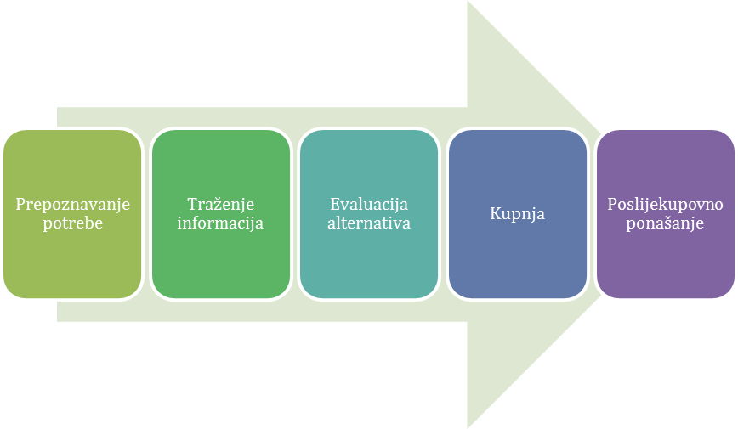
Informirano donošenje odluke o kupnji
Donošenje odluka o kupnji odnosi se na proces prikupljanja i procesuiranja informacija, prosudbe i odabira najbolje moguće ponude.

Slide 18
Informirano donošenje odluke o kupnji
Različiti ljudi donose različite potrošačke odluke, iako su možda vrlo sličnih životnih okolnosti i financijskih mogućnosti.
Situacijski utjecaji su trenutačni čimbenici koji značajno utječu na nas u trenutku donošenja odluke zbog čega vrlo često donosimo iracionalne odluke.
Osobni čimbenici koji utječu na naše potrošačke navike i odluke proizlaze iz onog tko i što mi uistinu jesmo.
Iracionalno donošenja odluka o kupnji pod utjecajem emocija dovodi do financijskih problema i to uglavnom prezaduženosti.
Nužno je razvijati svijest o impulzivnoj kupovini i razvijati mehanizme samokontrole kako bismo uspješno upravljali osobnim budžetom i osigurali si zdravu financijsku budućnost.

Slide 19
...
Nastavna jedinica 4

Slide 20
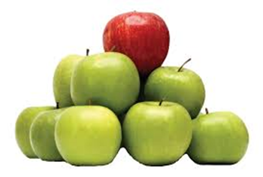
Što je to marketing, a što komunikacija?
Marketing je proces planiranja i osmišljavanja cijena, promocije i distribucije ideja, proizvoda ili usluga za određeno tržište. Smisao marketinga je da se dogodi razmjena između potrošača i proizvođača, jer svatko od njih posjeduje određenu vrijednost.
Marketinški miks je vrlo često korišten pojam koji predstavlja jedinstvenu kombinaciju cijene, promocije, proizvoda i distribucije osmišljenih posebno za određenu grupu potrošača (što se još naziva ciljano tržište).
Osim marketinškog miksa, ključan je razvoj marke ili onoga što kolokvijalno zovemo brand. Marka predstavlja simbol, dizajn, pojam ili riječi koje stvaraju imidž nekog proizvoda i na taj način ga razlikuju od konkurencije.

Slide 21
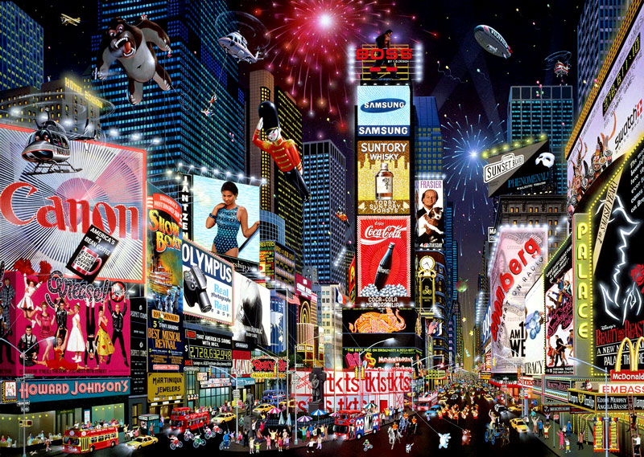
Marketinška komunikacija
Komunikacija proizvođača proizvoda i oglasi koje plaćaju u potpunosti prožimaju naše živote.
Od oglasa na zidovima i billboardima na putu do škole i posla, u javnom prijevozu do televizije i radija koji nas prate kroz dan gotovo svaki dan izloženi smo milijunima poruka «Kupi me!».
Marketinška komunikacija odnosi se na razvoj i primjenu komunikacije poduzeća sa odabranim potrošačima s ciljem usmjeravanja njihovog ponašanja.

Slide 22
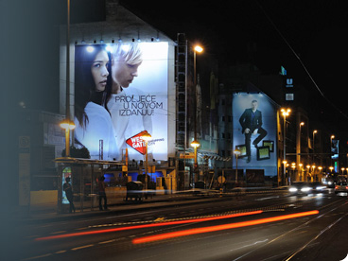
Oglašavanje
Oglašavanje predstavlja vrstu plaćene komunikacije korištenjem nekog medija vrlo često masovnog poput televizije, radija, filmova, časopisa ili plakata, a kreirana je s ciljem informiranja potrošača.
Oglasi se osmišljavaju i plaćaju ne bi li pozitivno utjecali na prodaju proizvoda ili usluge. Oglašavanje daje potrošačima informacije pomoću kojih je onda jednostavnije donijeti odluku o kupnji.

Slide 23
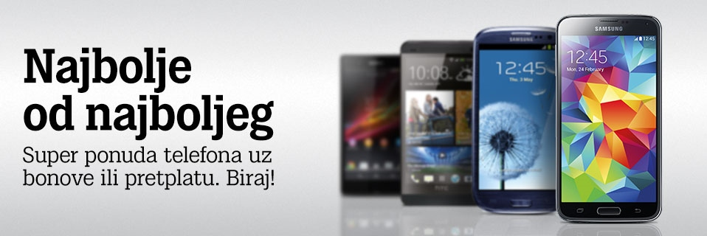
Oglašavanje
Oglasi često utječu na nas da se osjećamo nezadovoljnima i nepotpunima iako imamo sve što nam treba.
Proizvođači proizvoda pokušavaju nam pokazati koliko ćemo biti zadovoljniji, popularniji, sretniji, atraktivniji, zabavniji nakon što kupimo, koristimo ili samo posjedujemo proizvod koji proizvode odnosno uslugu koju pružaju.
Komunikacija kako bi bila etična mora uključivati jasne, nedvosmislene i realistične poruke. Sve informacije bi trebale biti vidljivo iskomunicirane, a ne izrazito malim slovima ili upućivati ne neki nedostupan izvor.

Slide 24
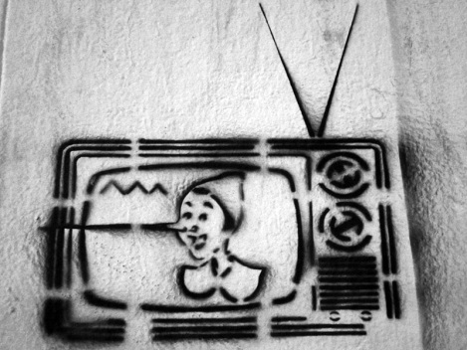
Mediji
„Stara je priča” kako živimo u doba medija, koji pogotovo s razvojem intereneta sve više konzumiraju pojedince i količinu vremena koje oni provode gledajući TV, slušajući radio ili čitajući internetske portale.
Mladi danas većinu informacija kojima barataju primaju kroz popularnu kulturu i to kroz masovne medije, a pritom ne postoji značajna svijest i razumijevanje načina na koje oni funkcioniraju.

Slide 25
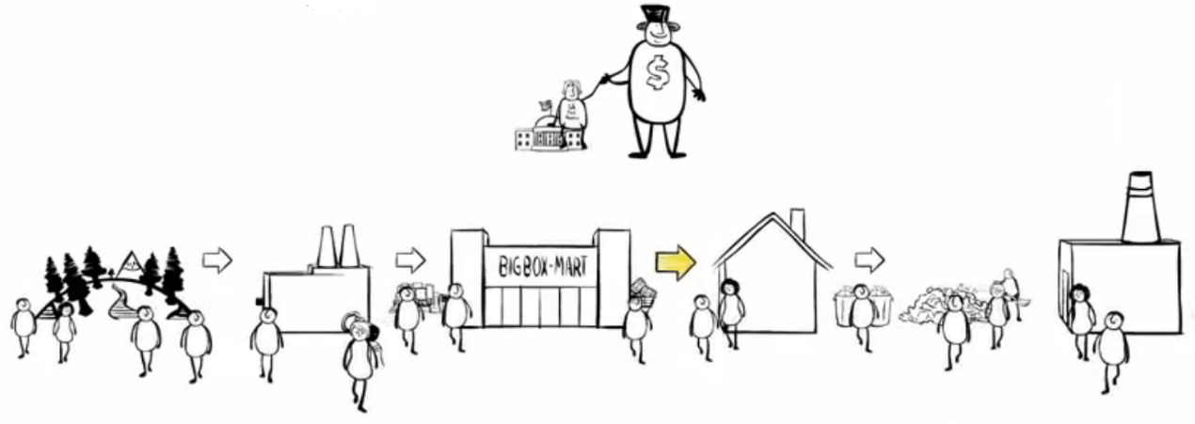
Biti „cool” ima svoju cijenu
Utjecaj marketinga na društvene vrijednosti s jedne strane je dosta neodređena kategorija, a s druge strane vrlo opasna i vidljiva.
Intenzivno oglašavanje i stvaranje privida potrebe kojekakvih proizvoda i usluga koji nam zapravo uopće ne trebaju predstavljaju posljedicu neetičnog korištenja marketinga u svrhe stvaranja profita poduzeća.
Zbog toga što smo izloženi velikom broju poruka trošimo svoj novac na stvari koje ne trebamo, i time zapravo propuštamo priliku uložiti ga u bolje stvari.

Slide 26
Hvala Vam na pažnji!

